Slide 1


瀏覽器驅動程式

Slide 2
上一章節我們介紹了有關於requests來取得原始碼，可是有些防爬蟲做得很好的網站會讓我們難以取得原始碼，這章節我們會介紹一個程式，它可以模擬人類的操作，降低被爬蟲被阻擋的機率

Slide 3
Selenium
Selenium 功能可以控制瀏覽器(Firefox、Chrome)，使用Selenium作為爬蟲工具時，網頁伺服器會將其視為一個正常的瀏覽器，所以不會被預防爬蟲程式阻擋，但缺點是速度較慢。

Slide 4
Selenium WebDriver
什麼是Selenium WebDriver ?
Seleniumn WebDriver是用來執行並操作瀏覽器的一個API介面，程式透過呼叫WebDriver來直接對瀏覽器進行操作。
WebDriver只是一個API介面，實作則決定於所選用的瀏覽器driver，例如有FirefoxDriver, ChromeDriver, InternetExporeDriver等。

Slide 5
使用須知
目前可以使用Selenium的瀏覽器有Chrome，Firefox
在使用前先將Chrome和Firefox更新到最新版
本課程將會使用geckodriver(Firefox)來做介紹

Slide 6
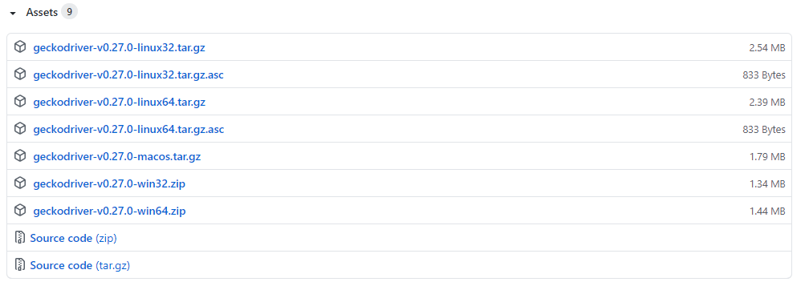
Geckodriver dowload
https://ppt.cc/fTUbpx
Firefox version>=78,下載之後記住存放的資料夾
依照作業系統需求選取載點

Slide 7
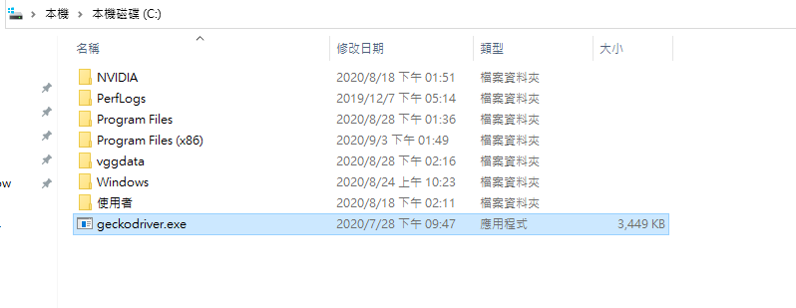
使用Selenium
pip install selenium (安裝python Library)
將geckodriver.exe放入指定路徑

Slide 8
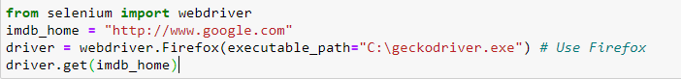
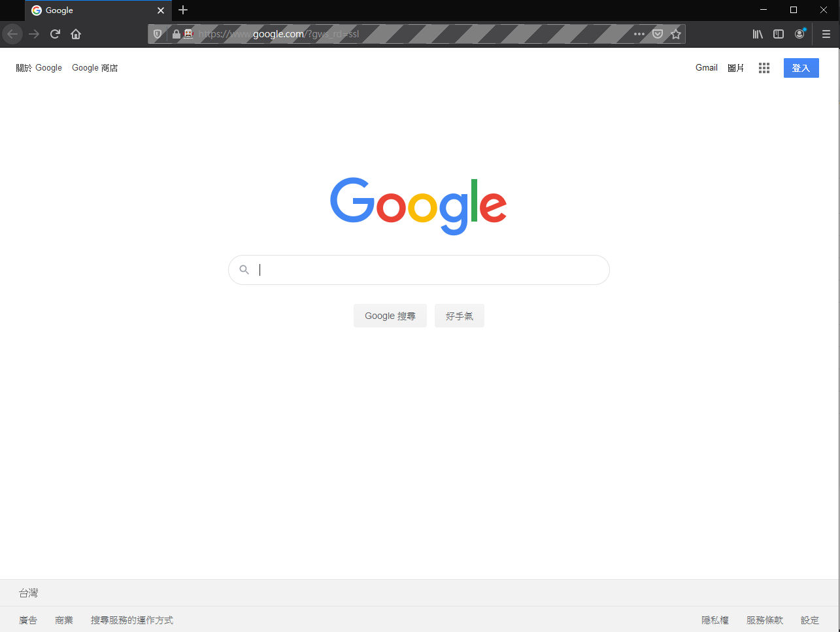
測試Selenium
geckodriver.exe路徑
使用何種瀏覽器

Slide 9
HTML
Html是網頁常用的標籤程式語言，它包含了根結點、父節點、子節點和兄弟節點。

Slide 10
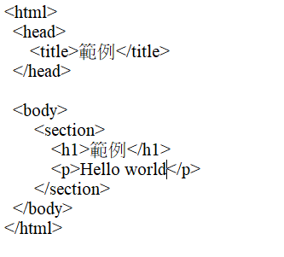
HTML
html
根節點
body
head
父節點
子節點
section
title
h1
p
兄弟節點

Slide 11
XPath (XML Path Language)
XPath是一種用來尋找XML某個節點位置的查詢語言。
XPath總共包含七種節點: element, attribute, text, namespace, processing-instruction, comment, document。

Slide 12
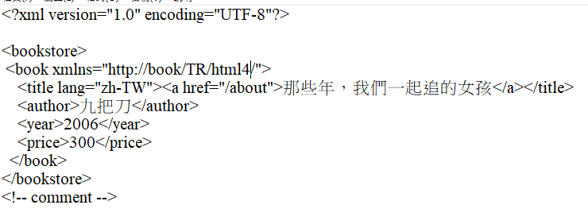
XPath
processing-instruction
namespace
attribute
element
comment
text

Slide 13
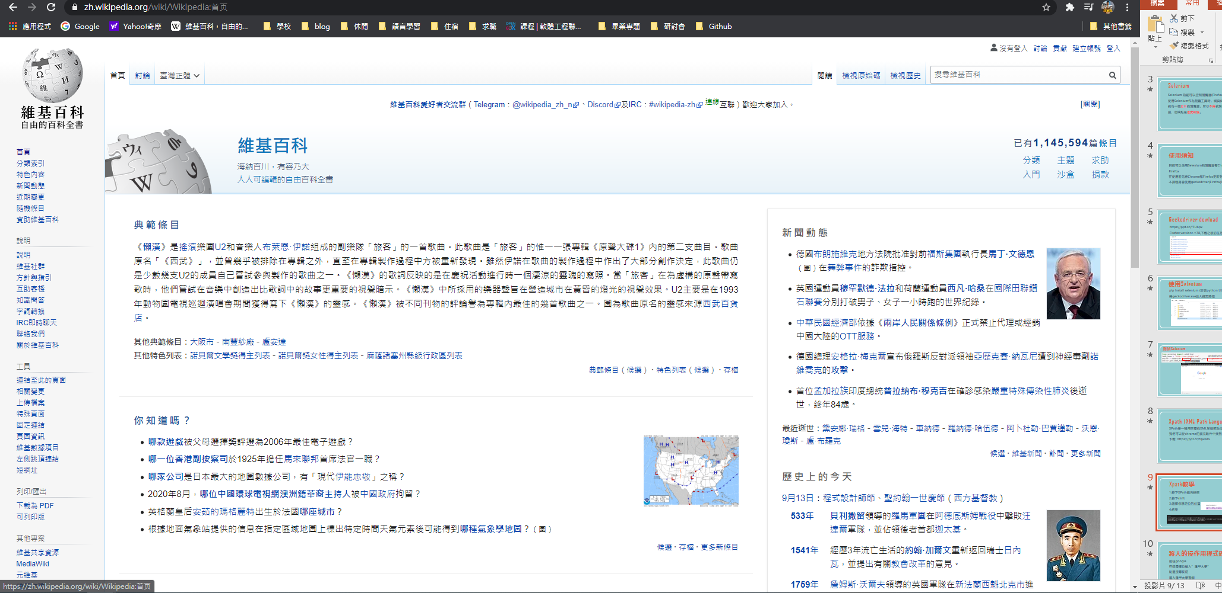
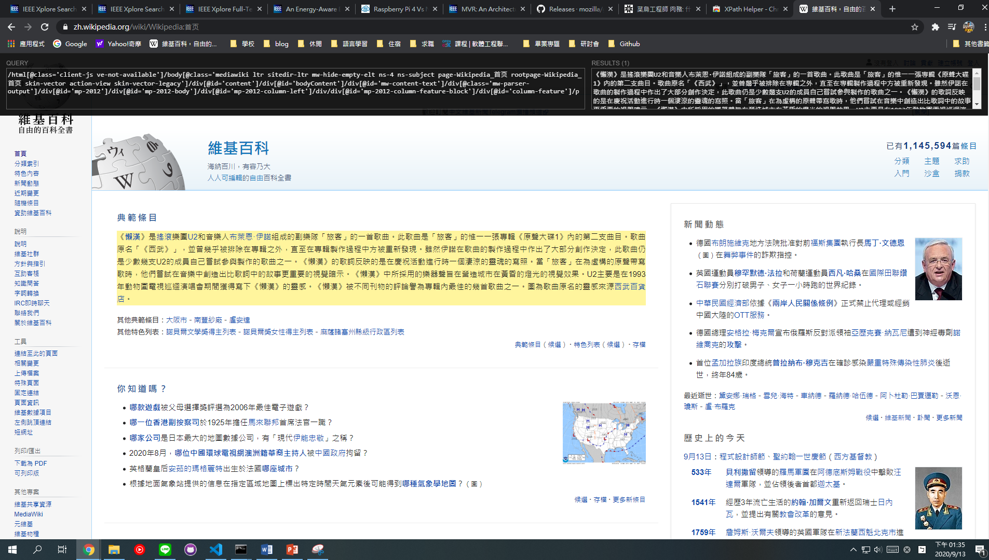
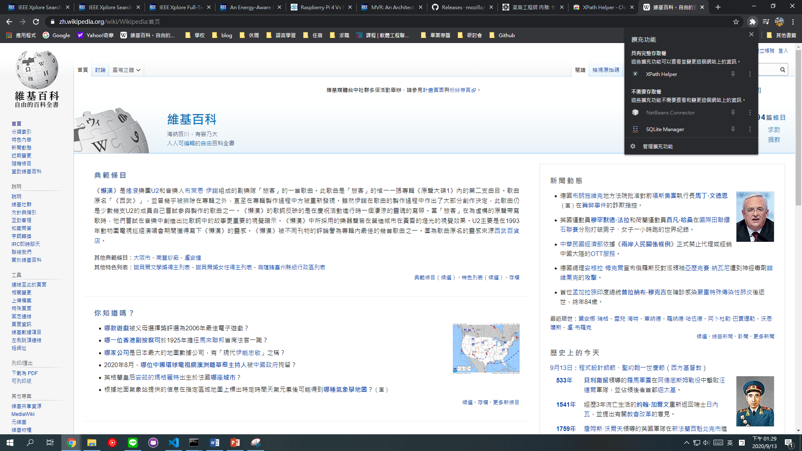
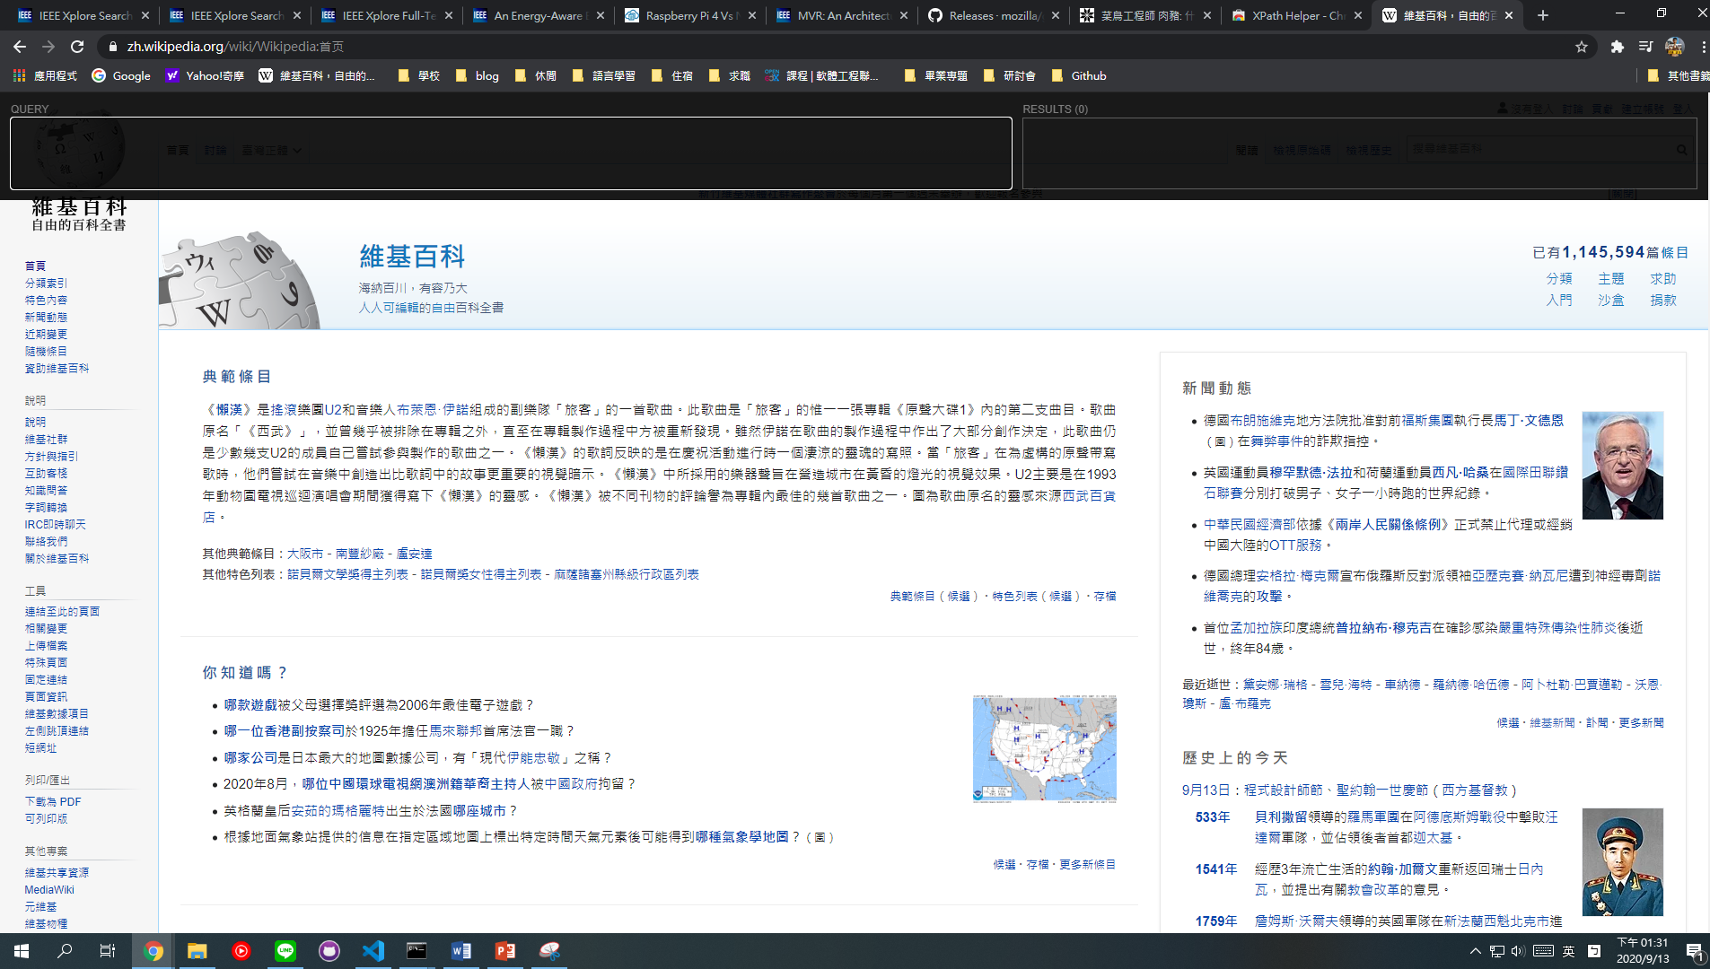
XPath教學 (https://ppt.cc/fqwATx)
選取隨機一個網站進行測試
按下Shift後，選取預瀏覽位置所呈現結果
開啟XPath的擴充功能版面
開啟擴充功能

Slide 14
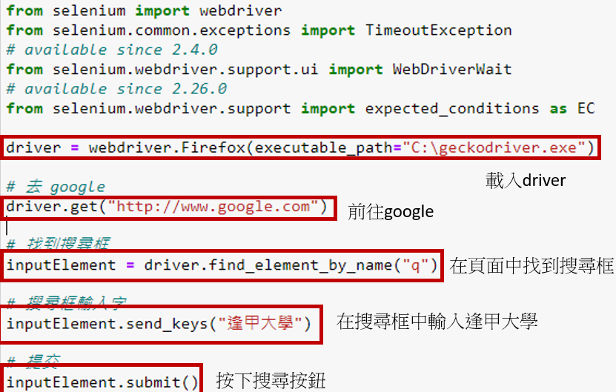
範例程式-使用Geckodriver(點選方法)

Slide 15
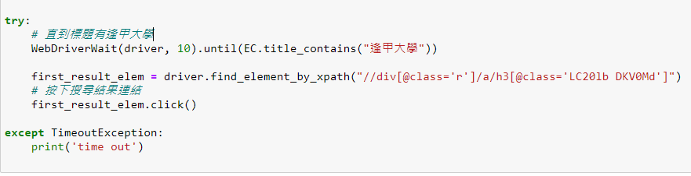
範例程式-使用Geckodriver(XPath方法)

Slide 16
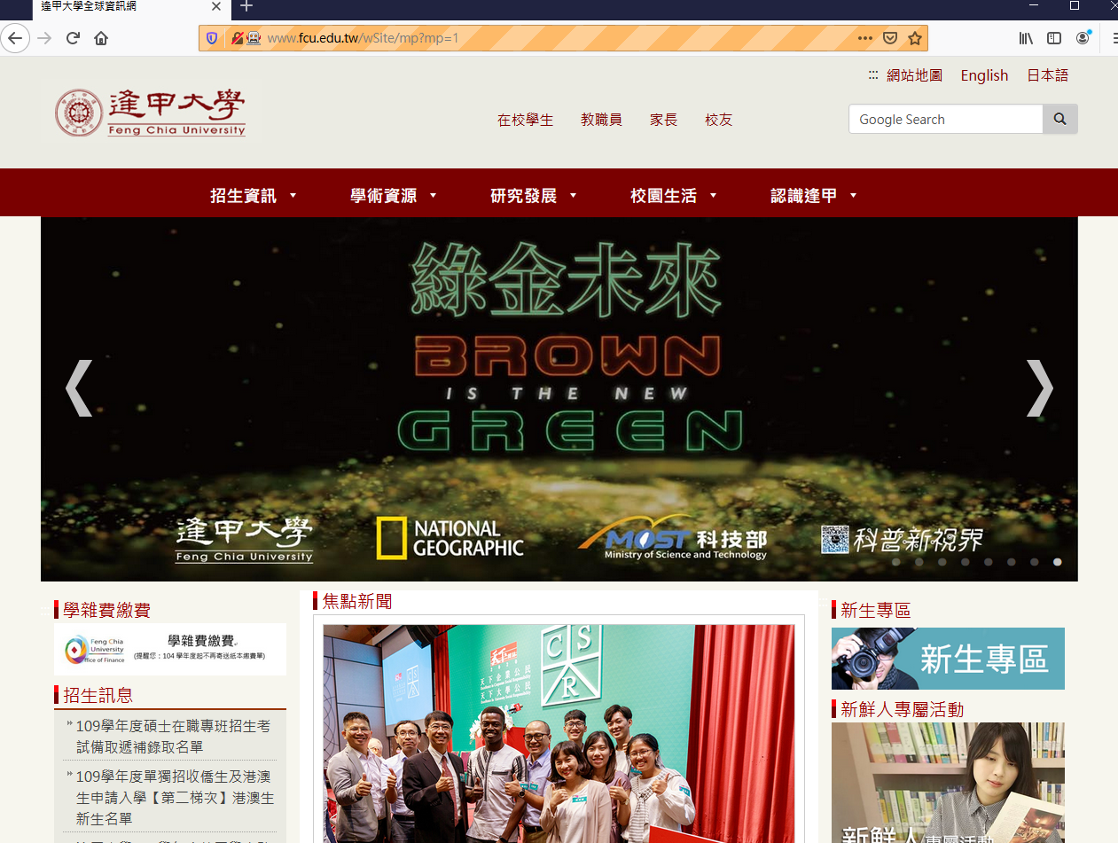
結果

